Slide 1

IIC2115 - Programación como Herramienta para la Ingeniería
Pontificia Universidad Católica de Chile
Escuela de Ingeniería
Departamento de Ciencia de la Computación
Introducción
Profesora: Francesca Lucchini
Prof. Coordinador: Hans Löbel

Slide 2
El curso busca preparar y especializar a los estudiantes en el uso de la programación como una herramienta para solucionar problemas avanzados, principalmente basados en datos
Desarrollar habilidades de trabajo autónomo, pensamiento crítico y toma de decisiones basada en supuestos razonables

Slide 3
Evaluar y utilizar de manera efectiva distintas técnicas y librerías de Python, para resolver problemas asociados a sus áreas de especialización, en base a los requerimientos de estos y los datos disponibles.
Que lata (miedo) programar
↓
Excelente, si lo programo sale mejor/más fácil
Proponer y desarrollar soluciones novedosas utilizando la programación, no solo para problemas tradicionales, sino para nuevos problemas basados en datos.
¿Es difícil/nuevo? Si no hay librería/software que lo haga, busco otra cosa
↓
Ningún problema, voy a implementarlo yo mismo

Slide 4
Contenidos
El curso cubre múltiples temas divididos en 1 capítulo introductorio y 4 capítulos de contenido:
Capítulo 0: introducción
Capítulo 1: fundamentos
Capítulo 2: análisis de datos tabulares
Capítulo 3: análisis de datos geoespaciales y estructurados
Capítulo 4: manejo de grandes volúmenes de datos
Todo el desarrollo estará basado en Python y sus librerías, las cuales variarán dependiendo del tema.

Slide 5
Metodología
El curso sigue una metodología de clase invertida (flipped classroom), donde deben estudiar y practicar los contenidos de manera previa a la clase, para luego aplicarlos en ella.
Cada capítulo se desarrollará durante cuatro semanas, mediante 3 tipos de sesiones: cátedras, ayudantías y laboratorios, siendo esta última individual y evaluada.
Cátedras y laboratorios consideran la participación activa del cuerpo docente (ayudantes+profesor), entregando retroalimentación y contestando dudas.

Slide 6
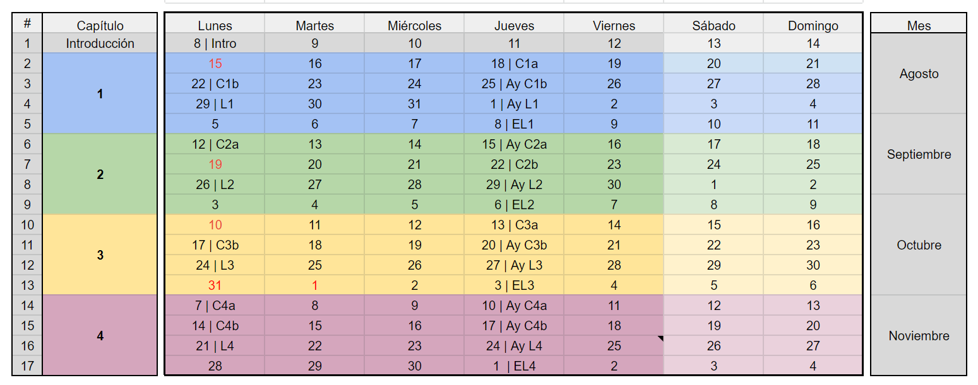
Cronograma

Slide 7
Esquema de evaluación
Laboratorios (L) = 60%
Promedio de los 4 laboratorios individuales.
Controles (C) = 20%
Promedio de los controles que se hagan durante clases de cátedra.
3 preguntas, de alternativas.
Participación (P) = 20%
Porcentaje de sesiones donde asistió y participó.
Las ausencias deben ser debidamente justificadas para ser consideradas en las notas
Laboratorios: “cupón” de extensión por 4 días, válido 1 vez por semestre, contra certificado emitido por la Dipre (solo Covid u otro evento de fuerza mayor)
Participación: no se considera sesión para calcular la nota, contra certificado emitido por la Dipre.

Slide 8
Medios oficiales del curso
Todo lo relacionado con el curso se encuentra en el Syllabus http://github.com/IIC2115/Syllabus
Es importante tenerlo continuamente actualizado (más sobre esto en un rato).
Dudas de materia o administrativas se pueden plantear como issues (foro), que serán respondidas oportunamente por el cuerpo docente del curso.
El Syllabus está montado sobre la plataforma GitHub, que usaremos de manera constante durante todo el semestre, tanto para el material de clases como para la entrega de laboratorios.
Solo avisos y notas en Canvas.

Slide 9
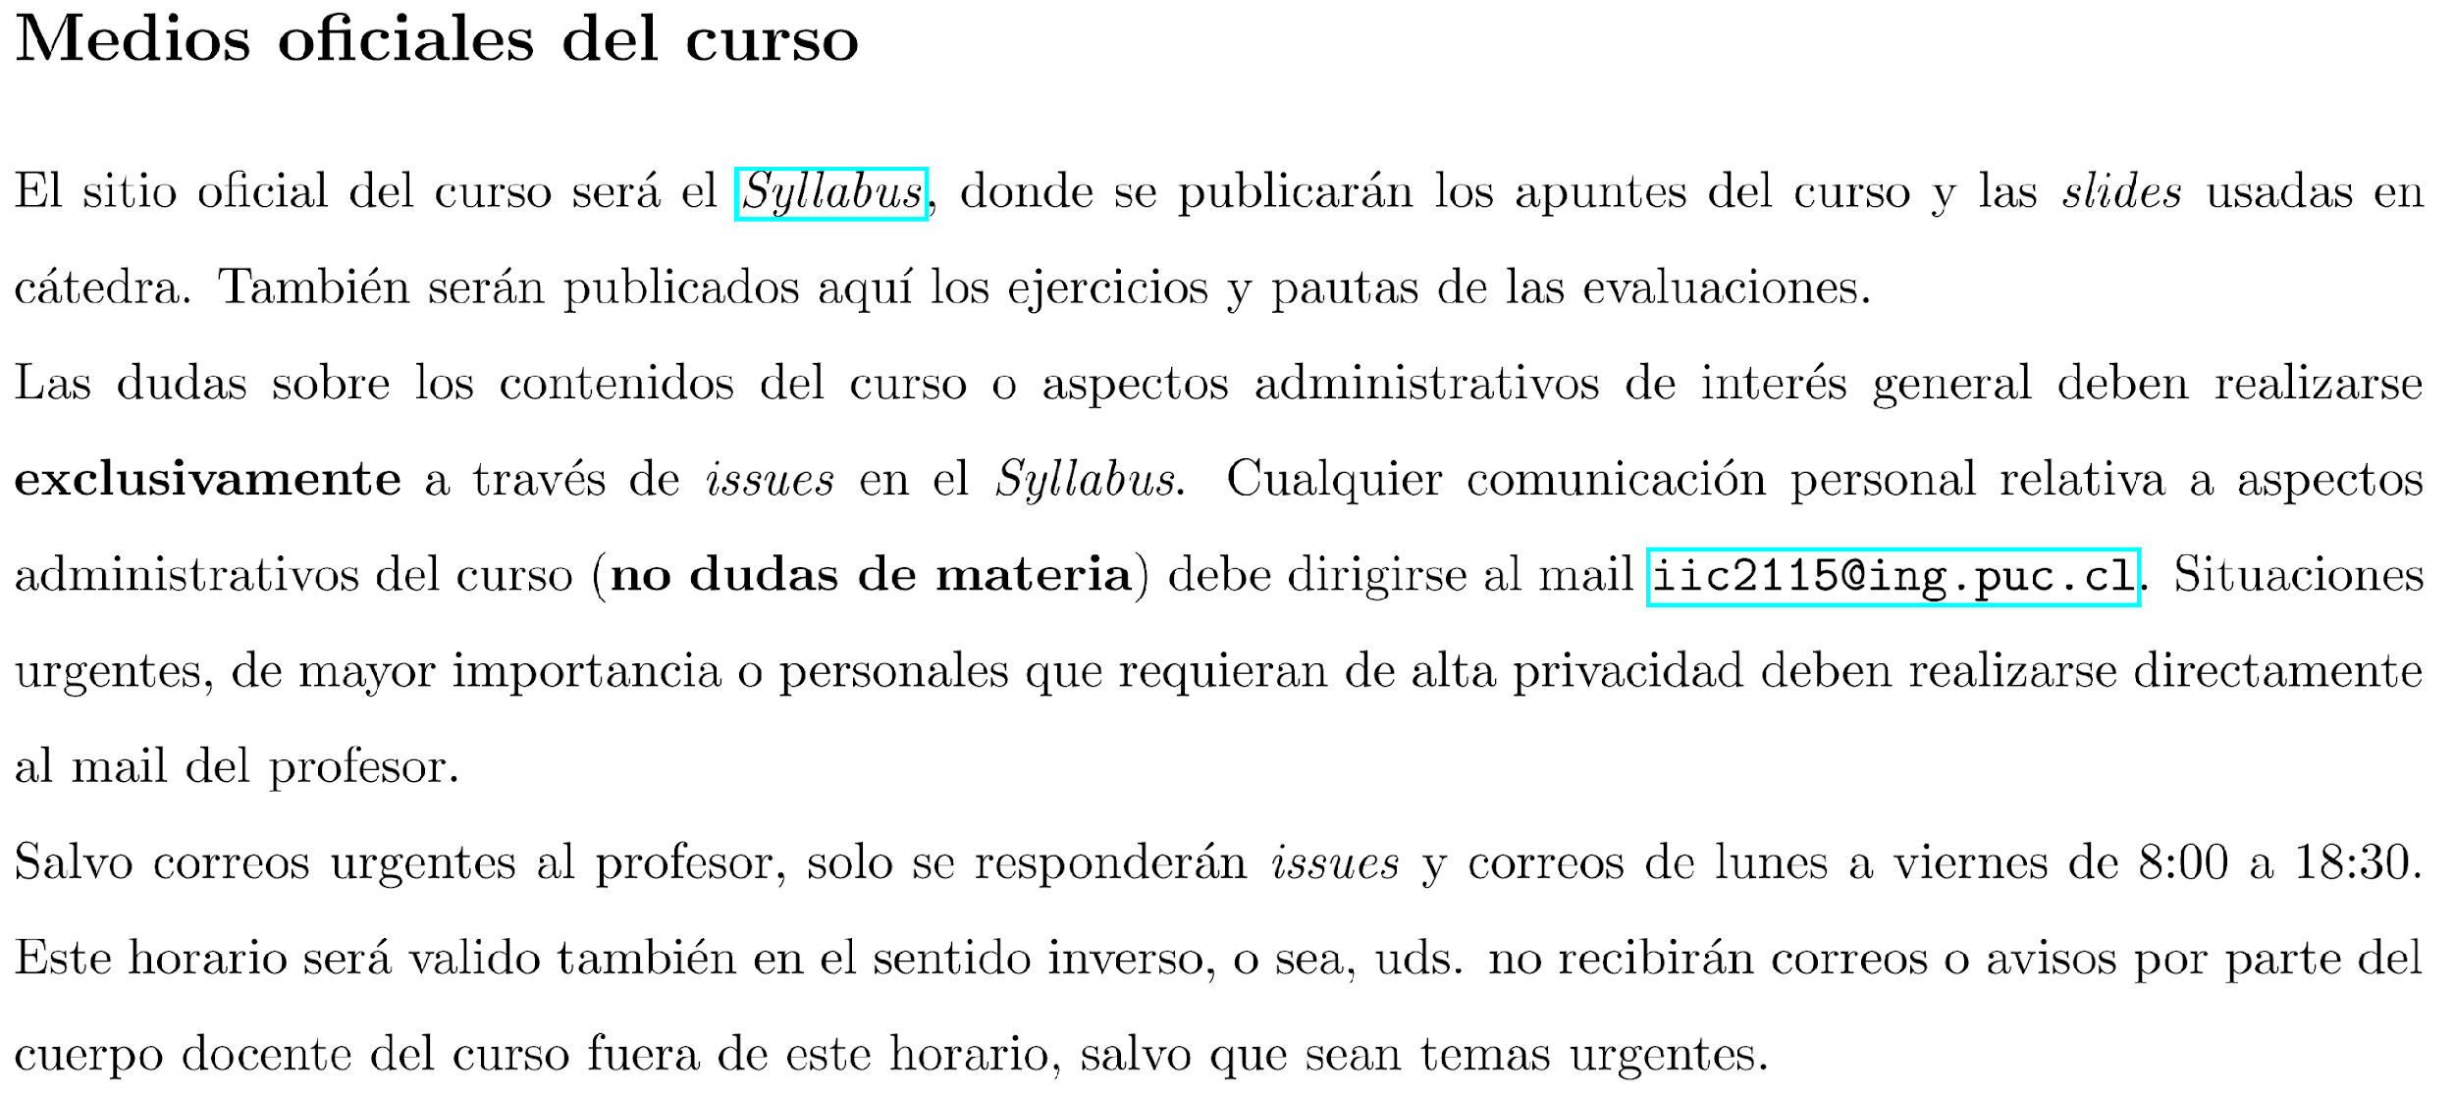

Slide 10



Jupyter Notebook/Lab
Jupyter Notebook (o Jupyter Lab) es un entorno de desarrollo que permite crear y compartir documentos (notebooks) que contienen código fuente, ecuaciones, visualizaciones y texto explicativo.
Su interfaz se presenta como una página web, que nos permite, dentro de otras cosas, interactuar con código Python.
También pueden utilizar la plataforma Colab de Google: https://colab.research.google.com *Recomendado*
O la IDE Visual Studio Code de Microsoft, que incluye una extensión para usar notebooks.

Slide 11
¿Por qué usar notebooks?
El uso de notebooks facilita el desarrollo rápido y la claridad del código.
Además, funciona en todas los sistemas operativos usados regularmente.
Será uno de los estándares para este curso.

Slide 12


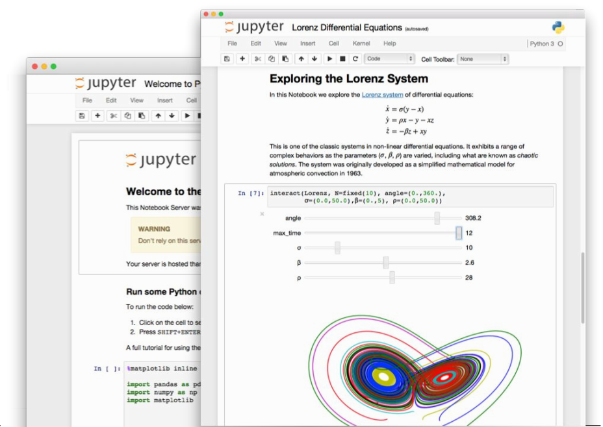

Slide 13


Git y GitHub
git es un sistema distribuido de control de versiones, gratuito y open source, diseñado para manejar de pequeños a enormes proyectos de software de forma rápida y eficiente.
Es una plataforma para alojar proyectos usando el sistema de control de versiones git.

Slide 14



git: Sistema de control de versiones
GitHub: Plataforma para alojar proyectos/repositorios (material, evaluaciones, etc.)
Syllabus del curso es un proyecto (repositorio) en GitHub, que contiene principalmente notebooks.
Si bien el material puede ser revisado online, para ejecutarlo deben descargarlo y actualizarlo regularmente (ultra recomendado).
Para entregar las evaluaciones, cada uno tendrá un repositorio privado (independiente y distinto del Syllabus). Si bien esto puede realizarse online (drag & drop), hacerlo a través de la terminal entrega mayor flexibilidad. Recibirán prontamente un mail con las instrucciones para la creación.
Interacción adecuada con estos repositorios es fundamental para el éxito en el curso.

Slide 15

Para interactuar con los repositorios, se utilizan principalmente los siguientes comandos a través de una terminal:
git clone [link]
git add [path] o git add .
git commit –m “[msg]”
git push
git pull

Slide 16
¿Qué debo tener funcionando para la próxima clase?
Cuenta de GitHub: Página del curso y repositorio privado
Python: Lenguaje de programación
Jupyter o Colab: Entorno de desarrollo
http://www.github.com/iic2115/syllabus (material e issues)
http://www.github.com/iic2115/iic2115-UsuarioGithub (para esto deben entrar al link de creación en el Syllabus)

Slide 17
Python y Git
Descargar Python >=3.6
http://www.python.org
Descargar git o instalar Xcode (OPCIONAL)
https://git-scm.com/

Slide 18
Mini tutoriales
Uso de la terminal
https://www.youtube.com/watch?v=qgFmMU6Pukc
Instalación de Python y Jupyter
https://www.youtube.com/watch?v=FxHoi_ZRV4s
Uso de git y GitHub
https://youtu.be/4WTjx_Rw65A

Slide 19





¿Cómo buscar soluciones a los problemas?

Slide 20




¿Cómo buscar soluciones a los problemas?
python [versión] [librería] [duda]
¡EN INGLÉS!
¿Cómo imprimir una cola con Python? X
✓
Python 3.5 collections print queue

Slide 21


¿Cómo buscar soluciones a los problemas?
python [versión] [error]
¡EN INGLÉS!
NameError: name “MiVariable” is not defined X
✓
NameError: name * is not defined

Slide 22


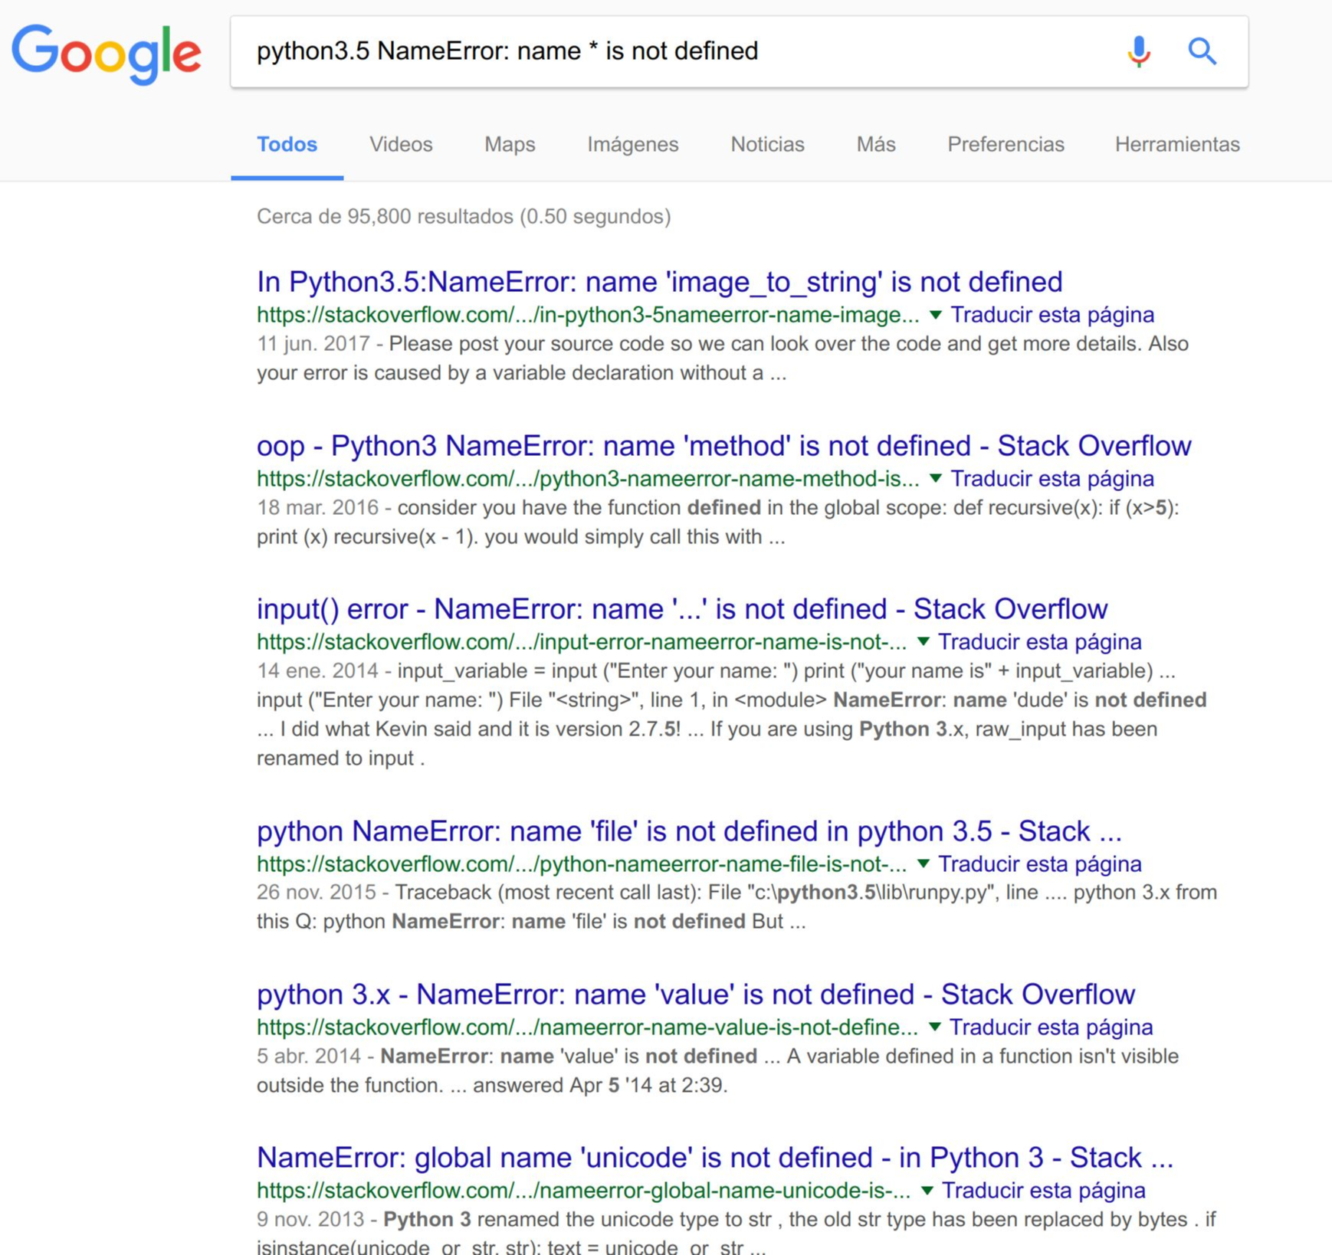






Slide 23
MUY IMPORTANTE
Como miembro de la comunidad de la Pontificia Universidad Católica de Chile me comprometo a respetar los principios y normativas que la rigen. Asimismo, prometo actuar con rectitud y honestidad en las relaciones con los demás integrantes de la comunidad y en la realización de todo trabajo, particularmente en aquellas actividades vinculadas a la docencia, el aprendizaje y la creación, difusión y transferencia del conocimiento. Además, velaré por la integridad de las personas y cuidaré los bienes de la Universidad.

Slide 24
Al cierre…
Hacer ejercicios de prueba en Colab para empezar a usarla.
Crear repositorio privado y familiarizarse con su uso (revisar tutorial de notebooks).
Tener instaladas y probadas las herramientas.
Actividades del curso siguen el 18/08:
NO HAY AYUDANTÍA EL JUEVES 11/08 Y EL LUNES 15/08 ES FERIADO

Slide 25
IIC2115 - Programación como Herramienta para la Ingeniería
Pontificia Universidad Católica de Chile
Escuela de Ingeniería
Departamento de Ciencia de la Computación
Introducción
Profesora: Francesca Lucchini
Prof. Coordinador: Hans Löbel

Slide 26



Presencialidad, Zoom y Discord
Presencialidad: igual que antes, con parte del cuerpo docente en la sala y otra atendiendo dudas en línea.
Zoom: usaremos siempre el mismo link para las clases, ayudantías y lecturas de enunciado, aunque toque “presencialidad”.
Discord: es una plataforma con canales de voz y texto que nos permite intereactuar casi como en salas de clases. Será utilizada durante las evaluaciones.
Link invitación: https://discord.gg/3HSQ8wN.

Slide 27
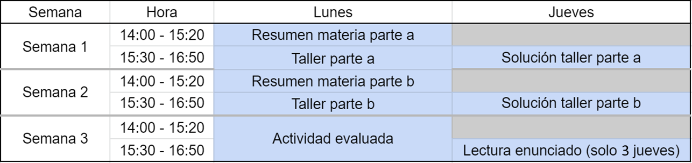
Sesiones y plataformas
Resúmenes de materia: presencial y Zoom
Ayudantías: Zoom
Talleres y actividades prácticas: presencial y Discord
Lectura enunciado laboratorios: Zoom

